Slide 1


azbukainterneta.ru
Вебинар по вопросам обучения компьютерной грамотности граждан старшего возраста на базе программы
«Азбука Интернета»
Сайт проекта:
Группа в «ВКонтакте»:
vk.com/azbukainterneta

Slide 2


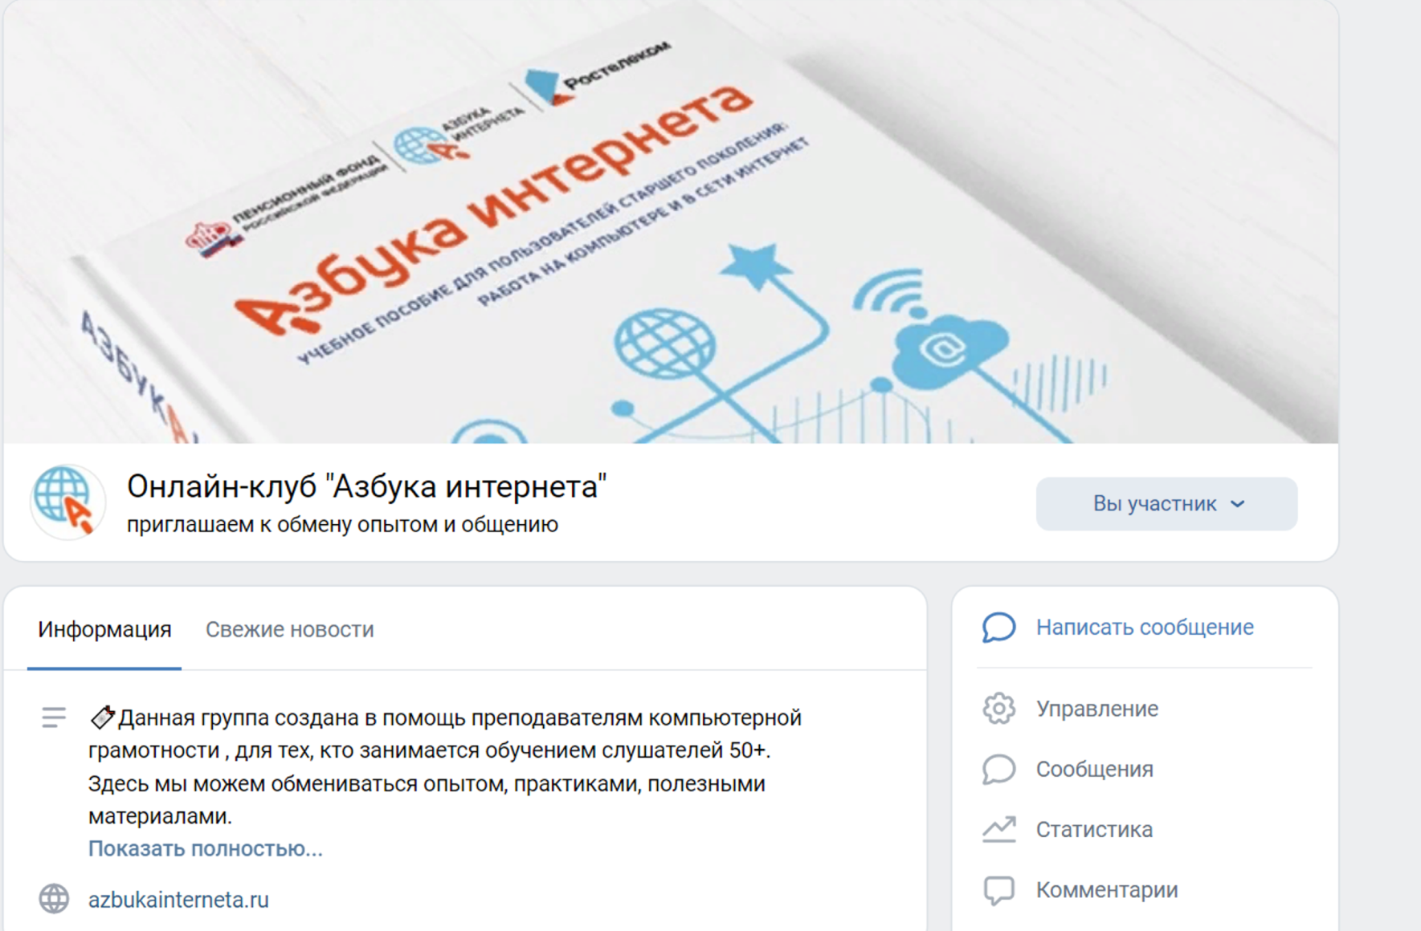
vk.com/azbukainterneta

Slide 3

Обучение компьютерной грамотности. Форматы оказания услуги:
Социальная услуга
Информационно-консультационная услуга
Учреждению не нужна образовательная лицензия. Обучение проводят сотрудники, которые не являются преподавателями.
Услуга дополнительного образования
Учреждение имеет образовательную лицензию
Преподаватели имеют определенную квалификацию, которую подтверждают (аттестация).

Slide 4

Для класса требуется: помещение, компьютеры, регламентирующие документы, оплата работы преподавателя
Взаимодействие: МФЦ, центры социального обслуживания, библиотеки,
общественные организации, школы.
Реализация: через грантовую помощь по линии Министерства
внутренней политики региона,
через субсидии, возможно, по линии Минцифры, Минтруда или СФР.

Slide 5

Какими могут быть документы ,
регламентирующие работу компьютерного
класса.
Положение о классе
Внутренний документ организации, закрепляющий образец сертификата, который выдается по окончании курсов
3. Документы об обработке персональных данных - Положение о защите, хранении, обработке и передаче персональных данных обучающихся, Согласие на обработку персональных данных, разрешенных
субъектом персональных данных для распространения.
(152-ФЗ, Приказ Федеральной службы по надзору в сфере связи,
информационных технологий и массовых коммуникаций
от 24 февраля 2021 года № 18 «Об утверждении требований к
содержанию согласия на обработку персональных данных, разрешенных
субъектом персональных данных для распространения»)

Slide 6

Анкета на организационном собрании слушателей (пример)
Необходимые данные слушателя.
Уровень умений работы на компьютере и в интернете (подчеркните нужное)
я могу писать тексты на компьютере,
я могу сохранить документ на компьютере,
я умею находить и распечатывать фото, текст и другую информацию с компьютера,
я умею искать информацию в интернете,
я умею оформлять электронные услуги,
я умею совершать покупки в интернете,
я общаюсь в соцсетях,
я умею пользоваться программами видеообщения,
мне показывали как пользоваться компьютером,
я не разу не пользовался компьютером и интернетом.
Почему я решил пройти обучение работе на компьютере и в интернете ___________________________________________________
Чему конкретно я хотел бы научиться ______________________________________________________

Slide 7

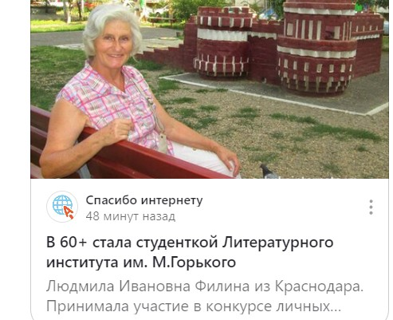
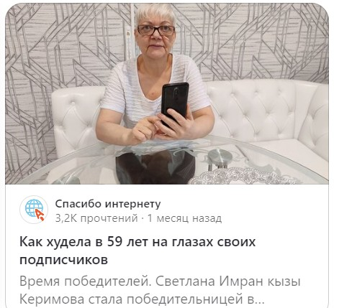
Канал в «Дзен» - «Спасибо интернету»

Slide 8
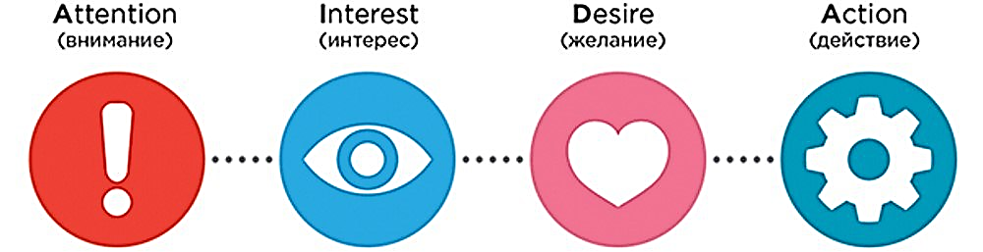
Привлекаем внимание, удерживаем интерес, обучаем

Slide 9
Особенности учебного процесса:
Индивидуальный подход.
Группы не более 6 человек.
Больше повторений пройденного материала.
Говорить громко, четко.
Быть готовым консультировать слушателей
вне занятий.
Практические занятия – часть урока.
Развитие мелкой моторики.
Больше практики.

Slide 10
Методики:
Более способный становится помощником преподавателя, помогая
освоить материал своим одногруппникам.
Воркшоп. Вместе на практике закреплять новые знания.
Возможно создание общей группы, где каждый размещает свои
публикации. Например, фото моего города, поселка.
Домашнее задание. Закрепление одного и того же действия.
Например, отправка письма, сообщения.
Отправка сообщения с прикреплением фото или документа.
Отправка ссылки на интересную публикацию и т.д.
Ассоциативный метод. Интернет – это виртуальный город.
Пространство, где есть и почта, и справочное бюро, и адреса учреждений.

Slide 11

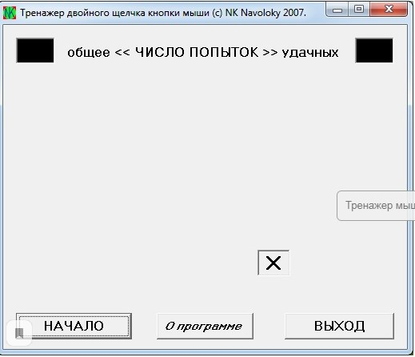
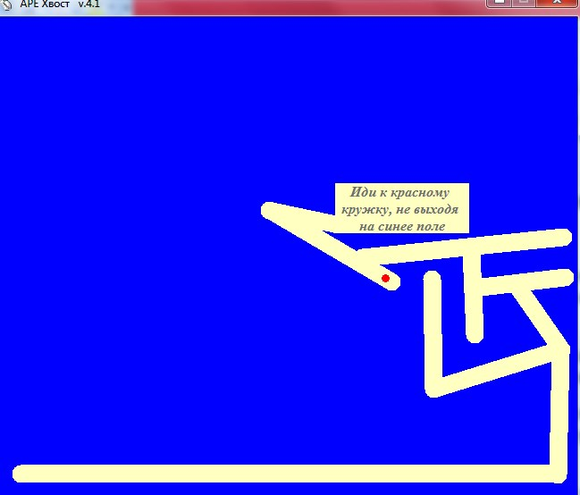
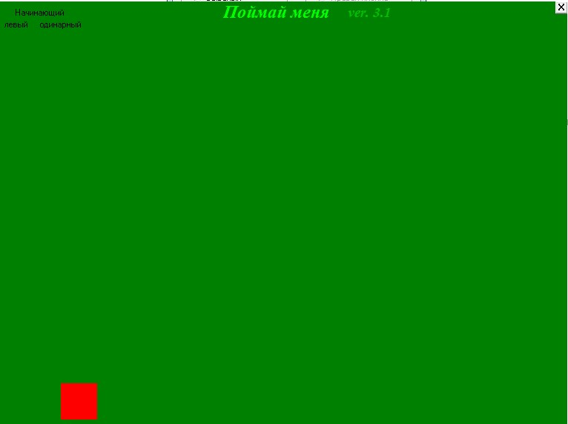
Тренажеры
Тренажер двойных щелчков мыши
Хвост
Поймай меня

Slide 12


Проект «Азбука интернета»
В основе – программа обучения.
Материалы урока для слушателей,
чтобы не тратить время на запись под диктовку.
Материалы для преподавателя:
ход урока, презентации, короткие видео.

Slide 13



Азбука Интернета – проект ПАО «Ростелеком» и Социального фонда России.
Программа обучения одобрена Министерством труда и социальной защиты РФ, получил положительную рецензию Института информатизации образования РАО.
Разрабатывалась
с учетом возрастных геронтологических особенностей целевой аудитории. Учитывалось все: и цвет, и размер шрифта, и необходимость более частых повторов материала, и последовательность и выбор основных тем базового курса.

Slide 14

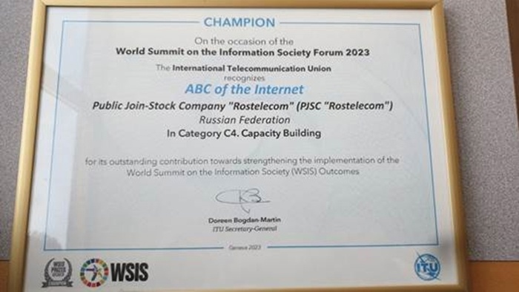
В 2020 году «Азбука Интернета» стала победителем конкурса Всемирной встречи на высшем уровне по вопросам информационного общества (ВВУИО) ООН.
В 2023 - чемпионом международного конкурса на Призы ВВУИО.
Проект представлен на саммите АТЭС-2023.

Slide 15
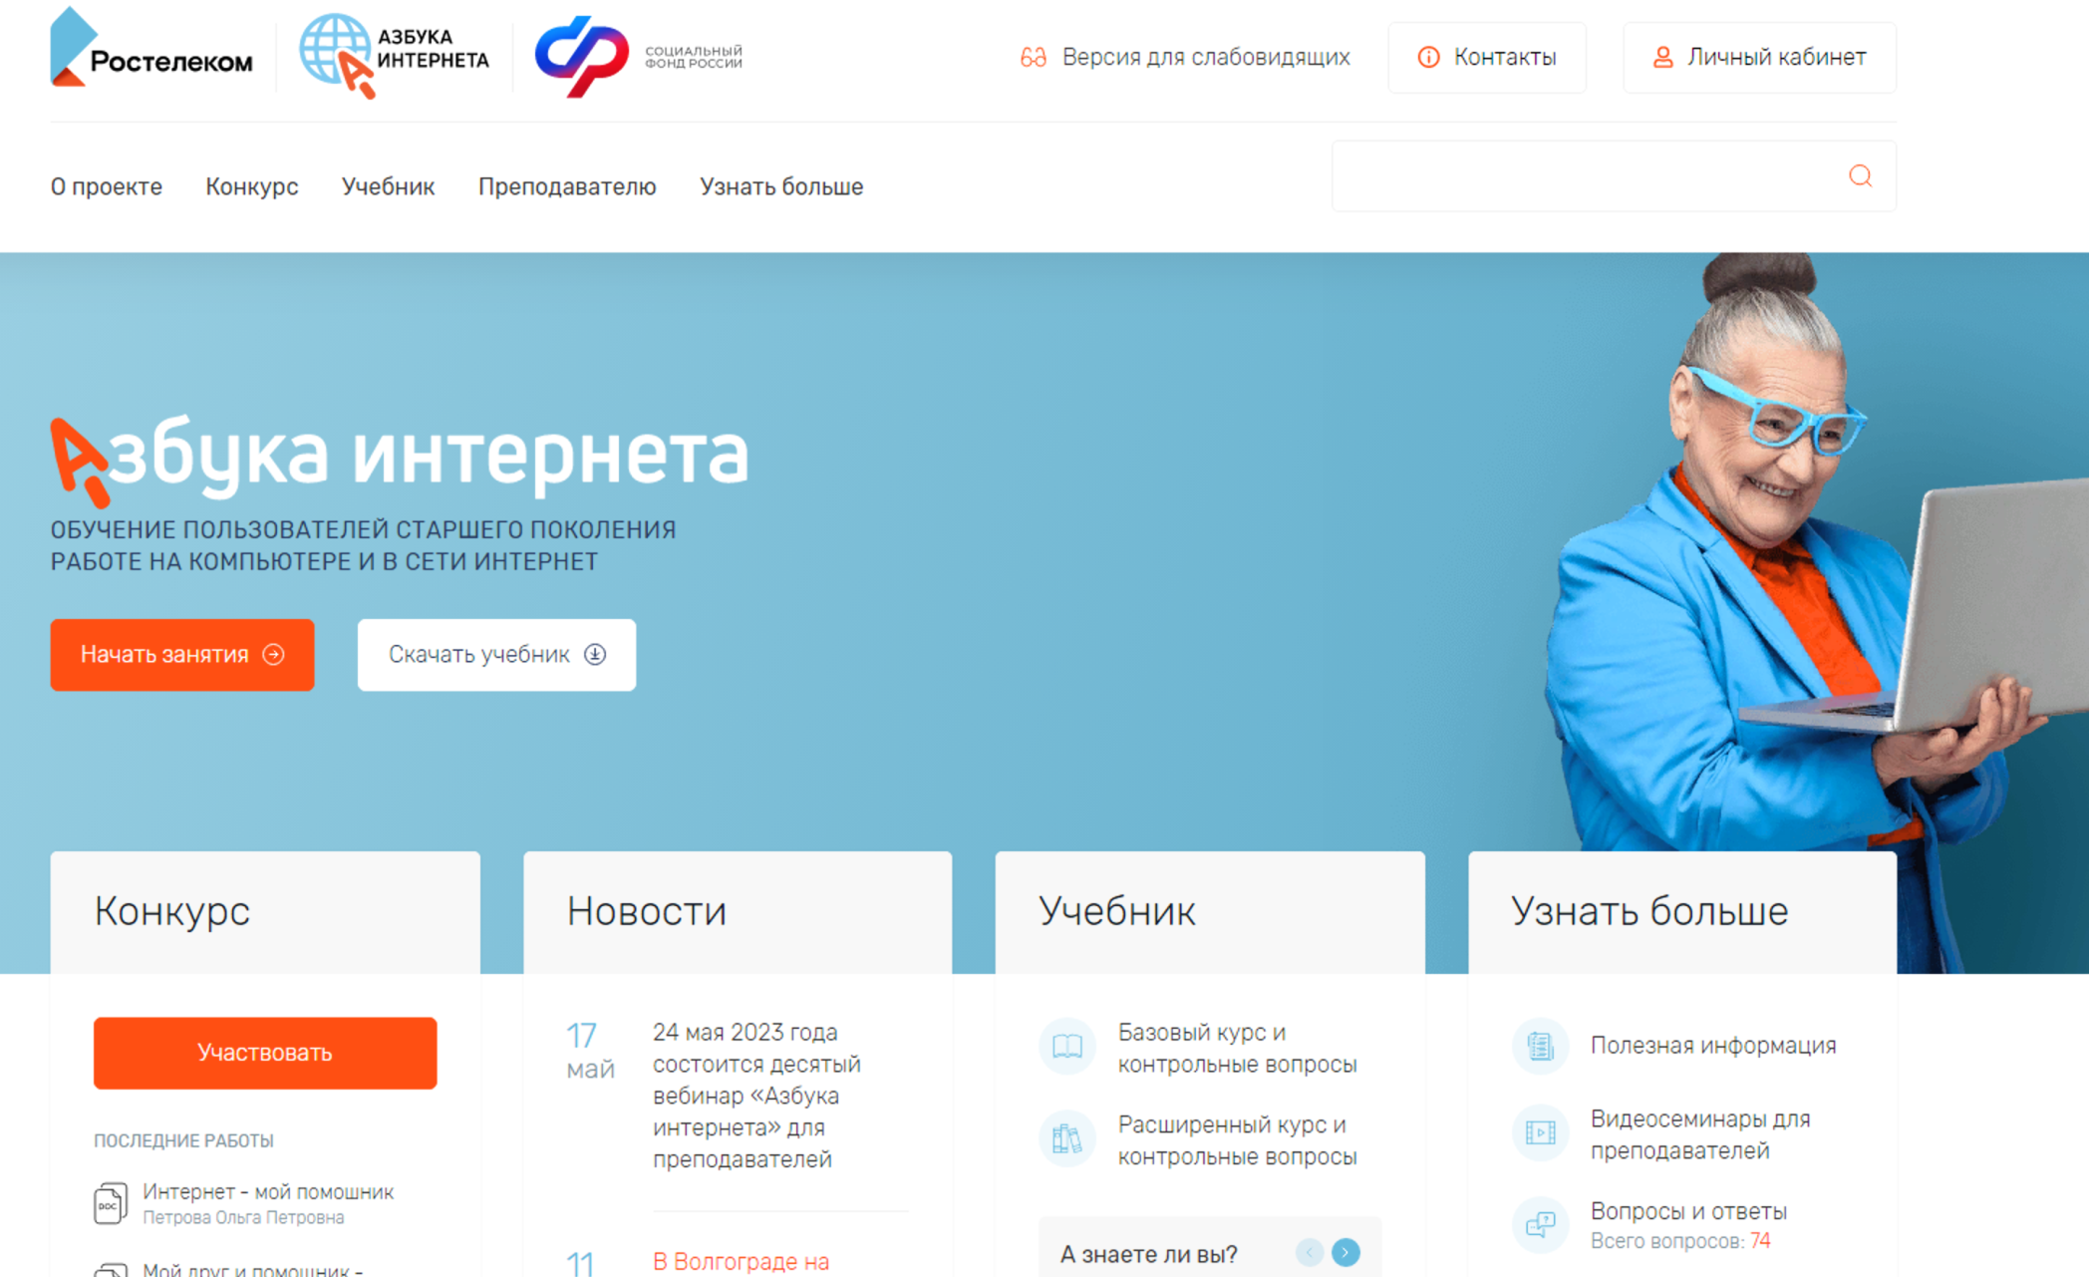

азбукаинтернета.рф

Slide 16
Российские почтовые сервисы Почта Mail.ru, Мой Офис Почта, Яндекс.Почта.
Магазин приложений RuStore.
Операционная система Альт (Alt Linux)
Портал Госуслуги
Видеоконференции: SberJazz, VK Звонки, Яндекс Телемост, Видеозвонки Mail.ru
Нейросети по созданию картинок: Кandinsky, Шедеврум , по созданию текстов: Яндекс Браузер с Алисой, GigaChat.
Карты: Яндекс Карты, Дубль Гис.
Соцсети: ВКонтакте, ТамТам, Одноклассники, RuTube, TenChat, Дзен
Антивирусы: Kaspersky, Доктор Веб

Slide 17
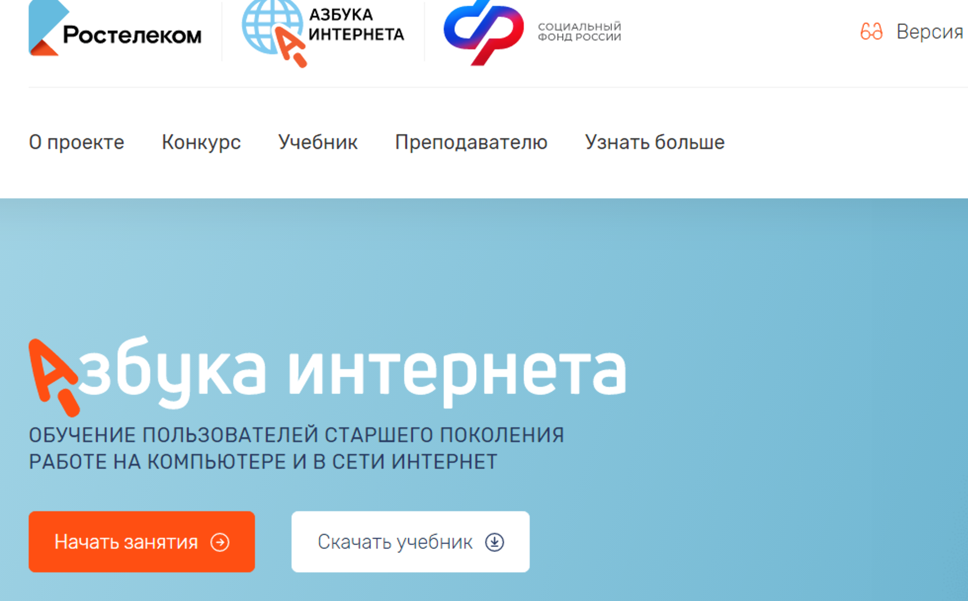
азбукаинтернета.рф

Slide 18
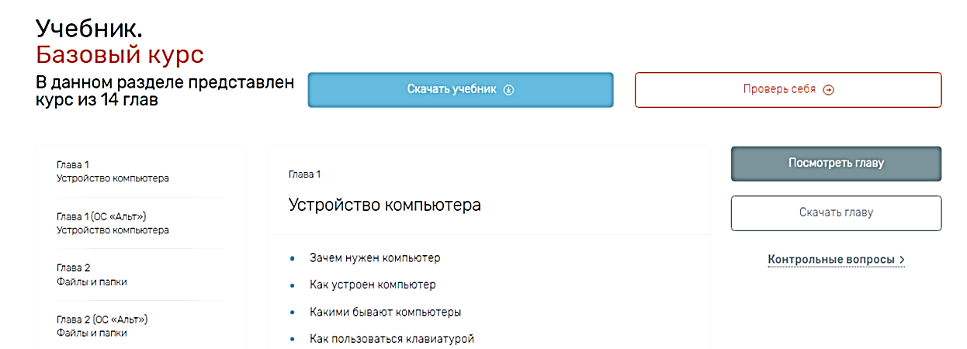
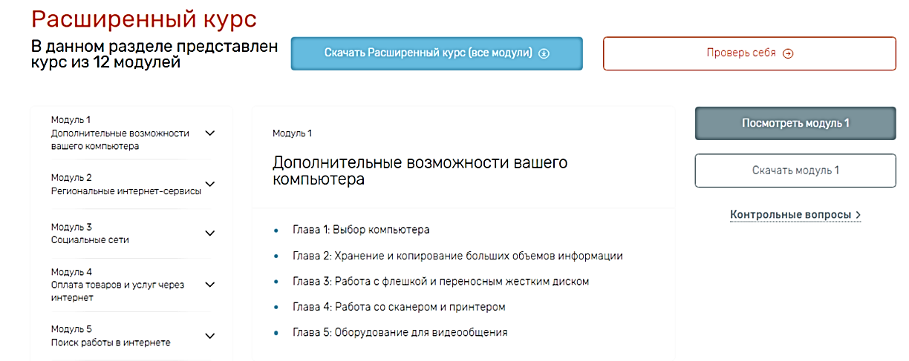
Материалы разделены: Базовый курс и
Расширенный курс

Slide 19

При составлении программы учитываются
запросы слушателей и задачи по обучению.
На сайте azbukainterneta.ru
13 программ обучения (базовый курс и курсы для продвинутых пользователей)
Можно полностью использовать
или брать за основу!

Slide 20


Базовый курс программы «Азбука Интернета»
Глава 1. Устройство компьютера
Глава 2. Файлы и папки
Глава 3. Работа с текстом
Глава 4. Работа в интернете
Глава 5. Поиск информации в интернете
Глава 6. Безопасная работа в сети Интернет
Глава 7. Электронная почта
Глава 8. Портал государственных услуг GOSUSLUGI.RU
Глава 9. Сайты федеральных органов власти
Глава 10. Сайт Социального фонда России – pfrf.ru
Глава 11. Полезные сервисы
Глава 12. Социальные сервисы
Глава 13. Видеообщение в сети Интернет:
Глава 14. Поиск работы через интернет
Слушатель умеет делать записи на компьютере, сохранять и систематизировать нужную информацию, работать в безопасном режиме в интернете, делать запросы, находить нужную информацию, пользоваться различными социальными онлайн сервисами.

Slide 21
Базовый курс программы «Азбука Интернета»
I ступень
Глава 1. Устройство компьютера
Глава 2. Файлы и папки
II ступень
Глава 3. Работа с текстом
III ступень
Глава 4. Работа в интернете
Глава 5. Поиск информации в интернете
Глава 6. Безопасная работа в сети Интернет
IV ступень
Глава 7. Электронная почта
Глава 8. Портал государственных услуг GOSUSLUGI.RU
Глава 9. Сайты федеральных органов власти
Глава 10. Сайт Социального фонда России – sfr.ru
V ступень
Глава 11. Полезные сервисы
VI ступень
Глава 12. Социальные сервисы
Глава 13. Видеообщение в сети Интернет:
Глава 14. Поиск работы через интернет

Slide 22

Базовый курс программы «Азбука Интернета»
«ЛАЙТ»
Глава 1. Устройство компьютера
Глава 2. Файлы и папки
Глава 3. Работа с текстом
Глава 4. Работа в интернете
Глава 5. Поиск информации в интернете
Глава 6. Безопасная работа в сети Интернет
Глава 7. Электронная почта

Slide 23


Базовый курс программы «Азбука Интернета»
«ЛАЙТ»
Глава 1. Устройство компьютера
Глава 2. Файлы и папки
Глава 3. Работа с текстом
Глава 4. Работа в интернете
Глава 5. Поиск информации в интернете
Глава 6. Безопасная работа в сети Интернет
Глава 7. Электронная почта
Глава 8 Портал государственных услуг
Глава 10 Сайт Пенсионного фонда России

Slide 24
Базовый курс программы «Азбука Интернета»
Глава 1. Устройство компьютера
Глава 2. Файлы и папки
Глава 3. Работа с текстом
Глава 4. Работа в интернете
Глава 5. Поиск информации в интернете
Глава 6. Безопасная работа в сети Интернет
Глава 7. Электронная почта
Глава 8. Портал государственных услуг GOSUSLUGI.RU
Глава 9. Сайты федеральных органов власти
Глава 10. Сайт Социального фонда России – pfrf.ru
Глава 11. Полезные сервисы
Глава 12. Социальные сервисы
Глава 13. Видеообщение в сети Интернет:
Глава 14. Поиск работы через интернет
Есть материалы: на Windows 7, Windows 10, ОС «Альт»

Slide 25

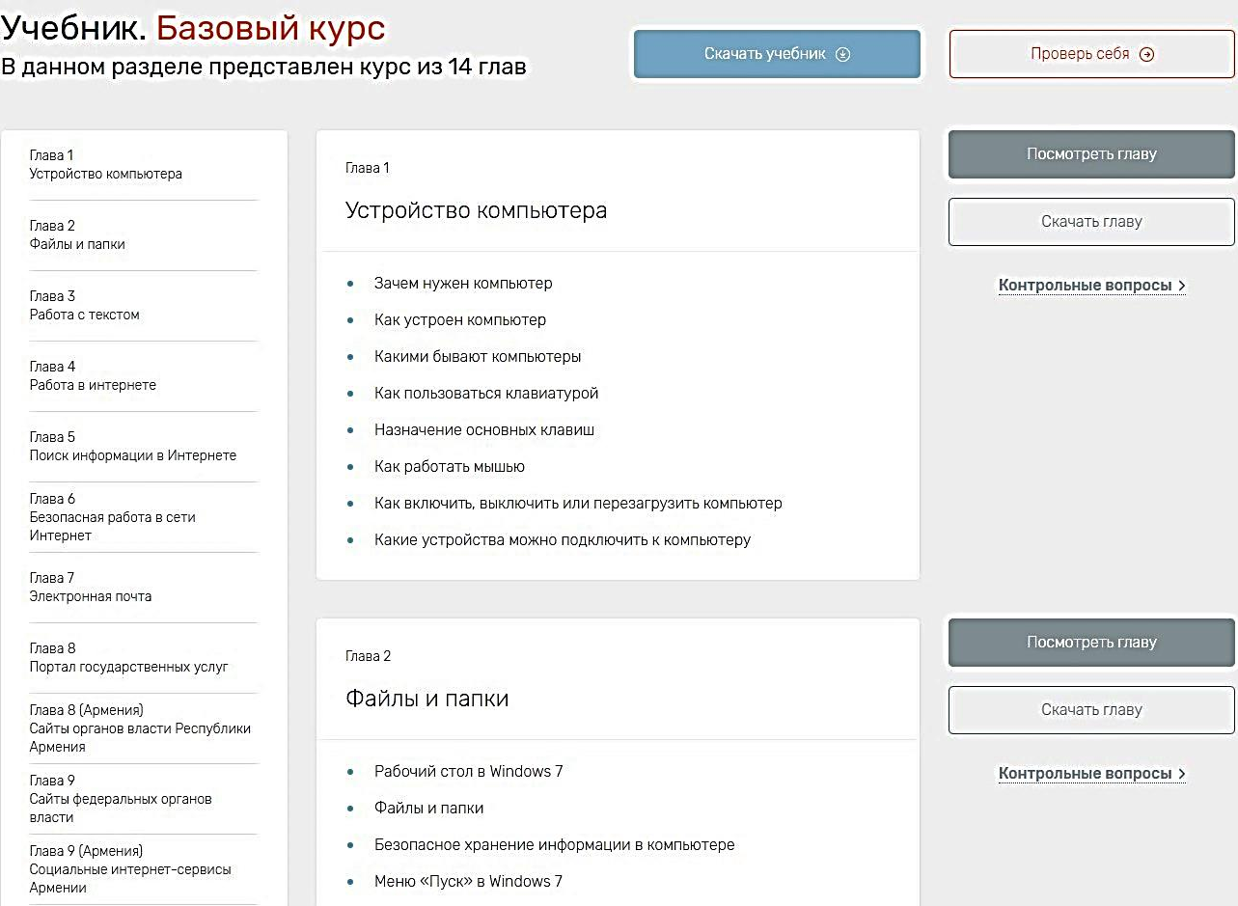
Базовый курс программы «Азбука Интернета»

Slide 26
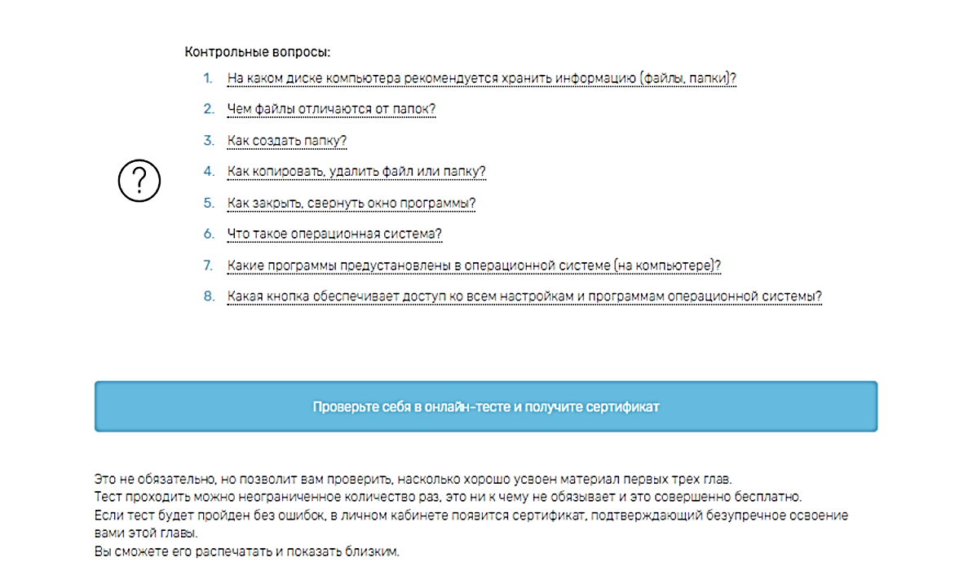

Slide 27

Модули расширенного курса
Работа с большими объемами информации (хранение, сжатие, облачные хранилища).
Региональные интернет сервисы на примере Нижегородской области.
Работа в соцсетях (Одноклассники, ВКонтакте, Дзен, Телеграм, RuTube).
Финансовые расчеты в сети интернете (бесконтактные формы оплаты, банковские карты, онлайн-банк)
Поиск работы, составление резюме, основы работы в Ecxel, в Power Point, в редакторе изображений.
Основы работы на планшетном компьютере.
Работа в программах видеообщения на смартфоне. Разбираем Телеграм, VK Звонки, Вайбер, Вотсап.
Работа с мобильными приложениями.
Организация путешествий через интернет.
Кибербезопасность.
Онлайн-сервисы государственных органов власти и ведомств.
Основы работы на смартфоне.

Slide 28
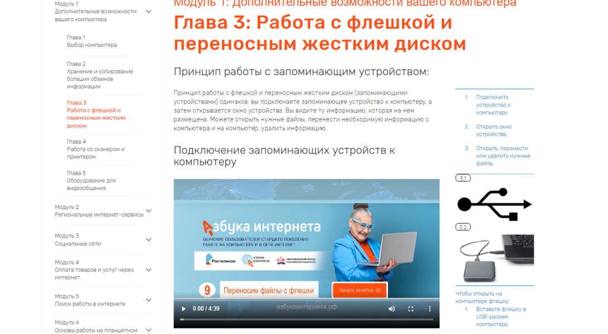
Варианты формирования программы под запросы:
Работа на смартфоне с акцентом на видеообщение
За основу
модуль 12 «Основы работы на смартфоне» + глава 5 «Вайбер» модуля 7 «Видеообщение»
Работа в социальных сетях с акцентом на работу с выносными устройствами
хранения информации.
За основу
Модуль 3 «Социальные сети» + глава 3 «Работа с флешкой и переносным жестким диском»
Работа с социальными
сервисами на сайтах
государственных органов власти
Материалы модуля 11
«Онлайн-сервисы
государственных органов власти
и ведомств

Slide 29
Материалы в Азбуке интернета по работе на смартфоне
Модуль 4. «Оплата товаров и услуг через интернет»: полезные сервисы и платежные устройства. Глава 5. «Бесконтактная оплата покупок в магазинах (офлайн)»
Модуль 6. «Основы работы на планшетном компьютере». Главы 1–6
Модуль 7. «Мобильные приложения для видеообщения». Главы 1–6
Модуль 8. «Работа с мобильными приложениями». Главы 1–5
Модуль 10. «Кибербезопасность». Глава 7. «Безопасность мобильного устройства»
Модуль 11. «Онлайн-сервисы государственных органов власти и ведомств». Глава 5. «Мобильные приложения государственных услуг»
Модуль 12. «Основы работы на смартфоне». Главы 1–8

Slide 30

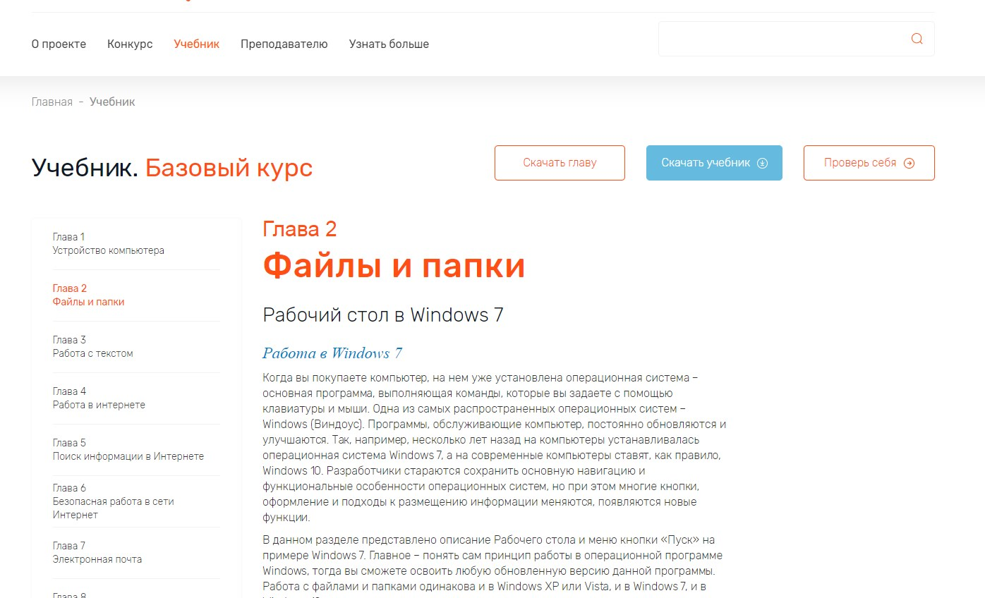

Slide 31

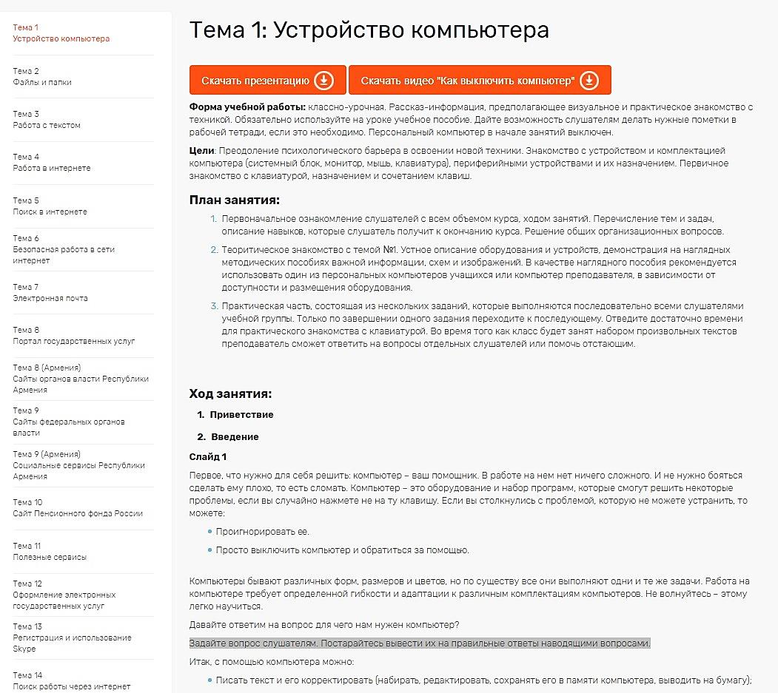



Slide 32
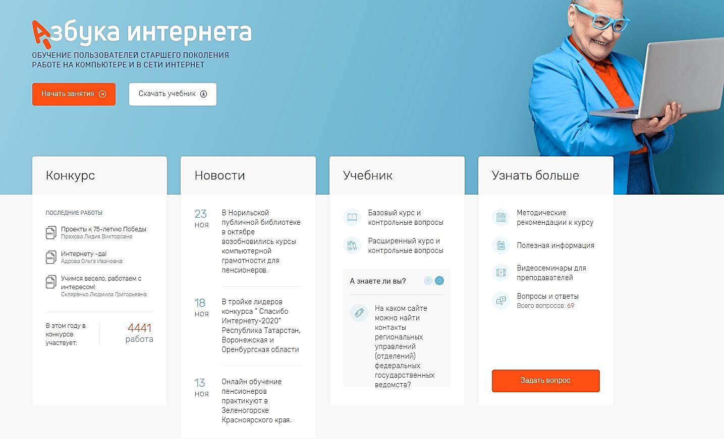

Slide 33

Подготовка материалов к уроку для преподавателя
Что можно взять с сайта проекта «Азбука интернета»
- azbukainterneta.ru?
текст урока (раздел «Преподавателю»)
презентации (раздел «Преподавателю»)
видео (раздел «Полезная информация – Видеоматериалы»)
текст учебника для слушателей (раздел «Учебник»)
контрольные вопросы к темам
тесты

Slide 34
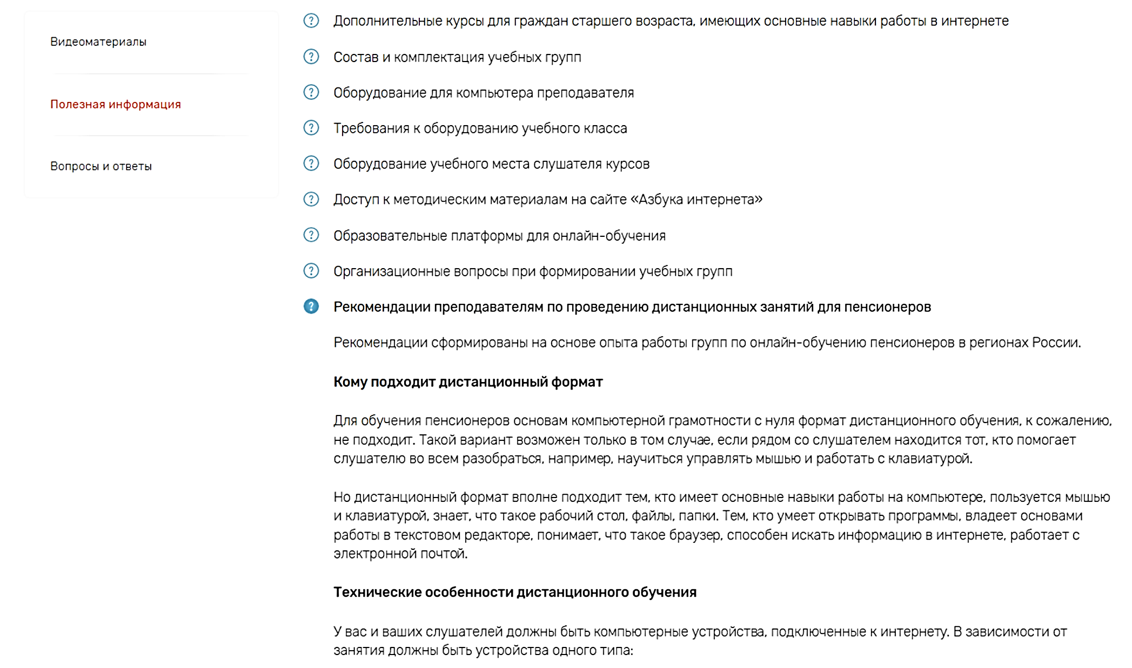
Рекомендации по дистанционному обучению в блоке
«Полезная информация» на сайте azbukainterneta.ru

Slide 35

Спасибо интернету - 2024
«Мои интернет-достижения»;
«Моя общественная интернет-инициатива»;
«Я — интернет-звезда»;
Номинация, посвященная Году семьи «Семейная интернет-история»;
Специальная номинация для преподавателей, посвященная 10-летию проекта «Азбука интернета», «Мои авторские разработки»

Slide 36

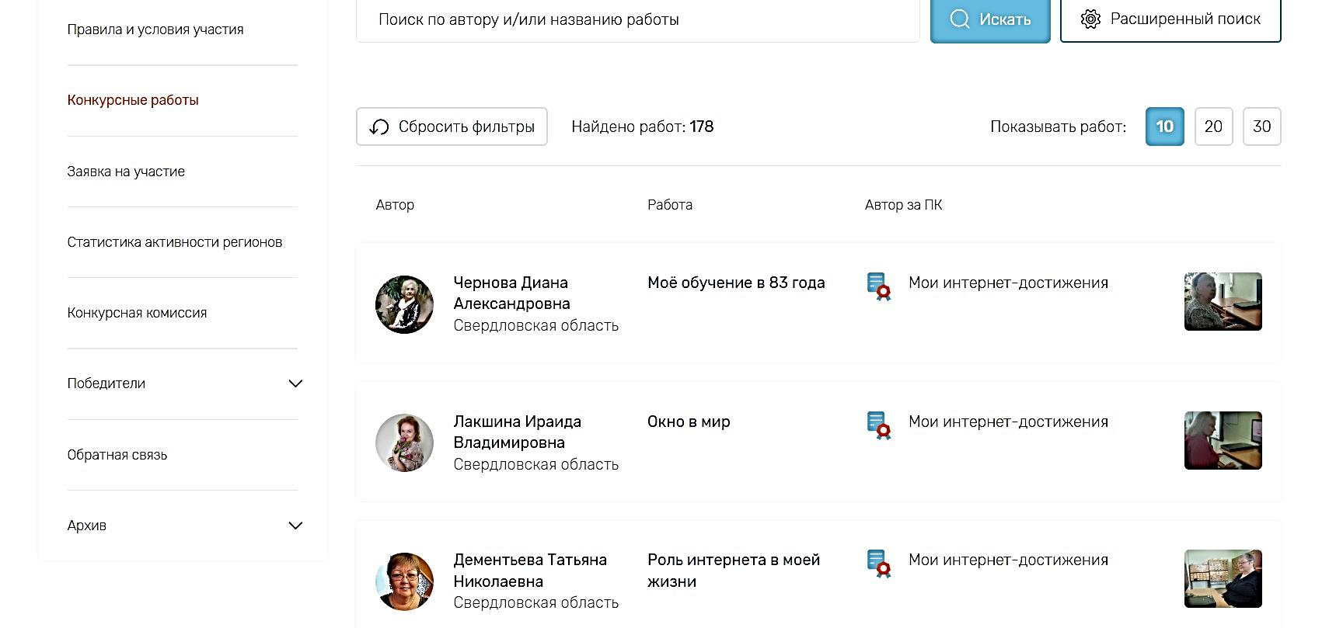

Slide 37
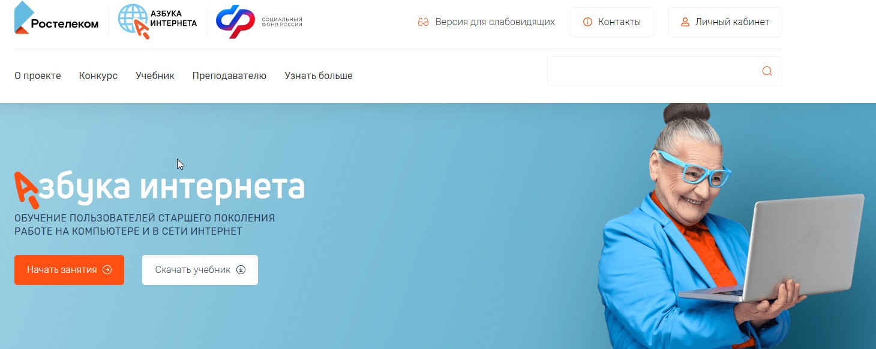



admin@azbukainterneta.ru
8 903 84 66 992 vk.com/azbukainterneta

